Slide 1

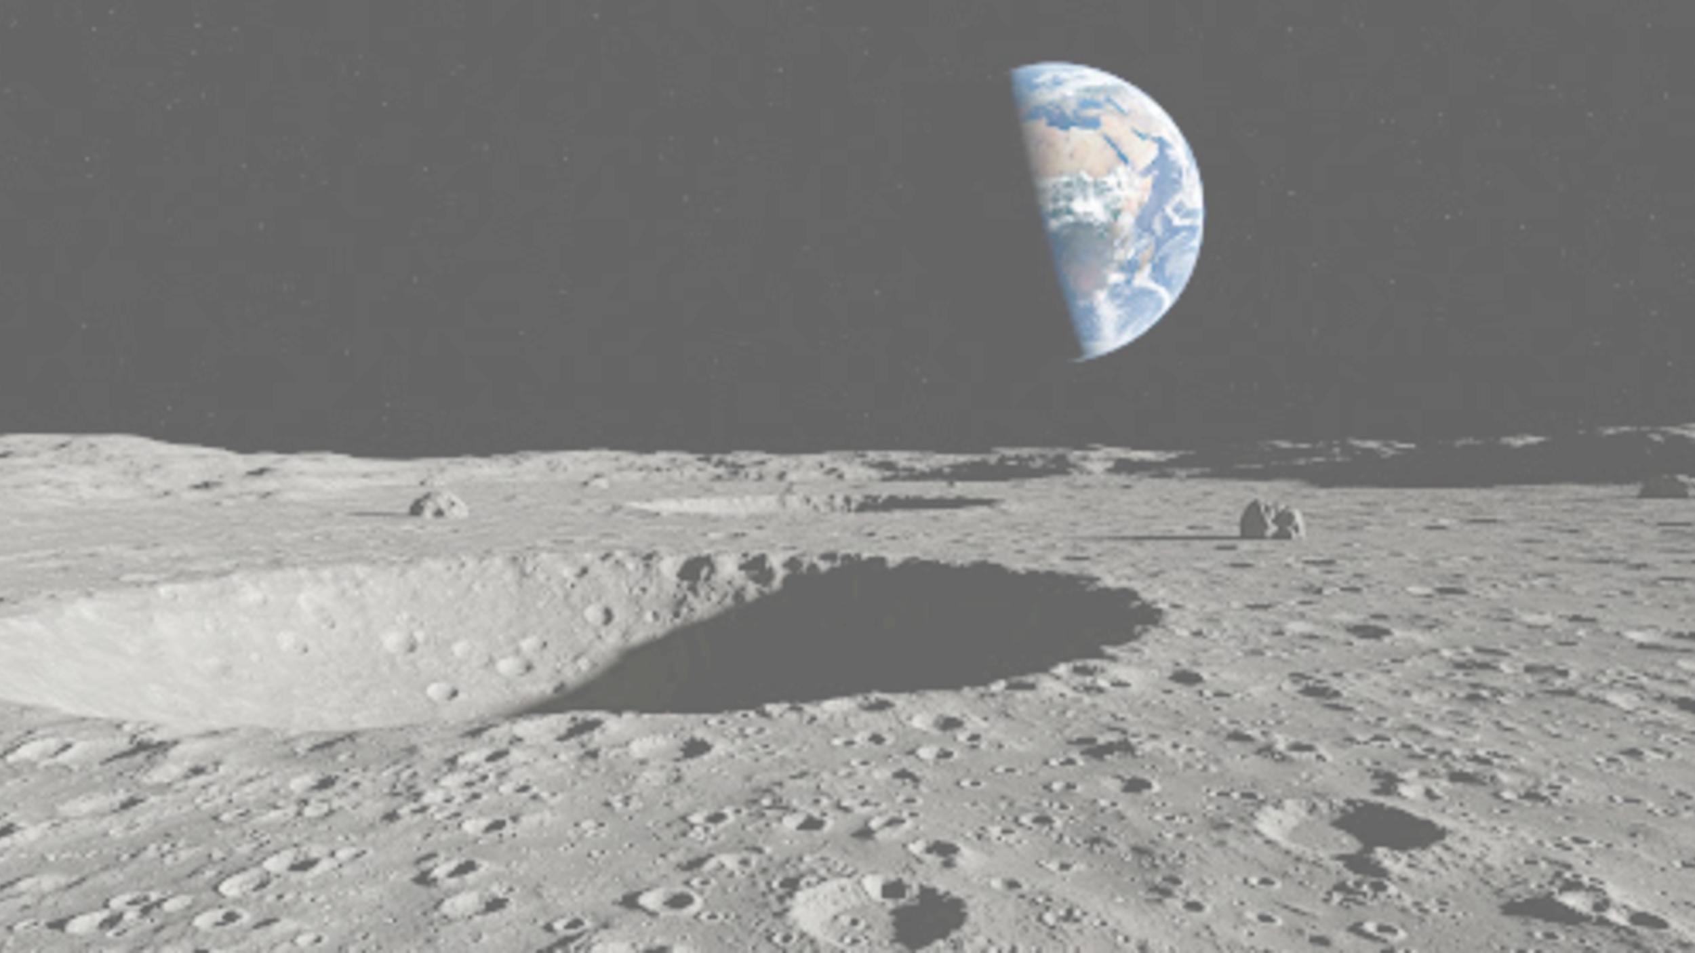
«Автономний агробіологічний модуль на базі ESP32 для вирощування рослин у закритих екосистемах місячних баз»
Підготували учні 9-А і 9-Б Оженинського ліцею №2:
• Тимков Володимир Григорович
• Спічак Андрій Олександрович
• Врублевський Станіслав Андрійович
• Кіртош Тарас Віталійович
Керівник:
Алєксєєнко Сергій Дмитрович
Вчитель фізики Оженинського ліцею №2 Острозької міської ради Рівненської області
село Оженин, 2026

Slide 2
Мета проєкту
Модернізація автономної системи вирощування рослин та створення агротехнічного модуля, адаптованого до умов тривалих космічних місій на Місяці.
Завдання
🔍 Дослідити специфіку агротехнічних вимог для закритих місячних екосистем та роль автоматизації у підтримці життєдіяльності колоністів.
🛠️ Розробити вдосконалену модель «Розумної грядки» на базі мікроконтролера ESP32, забезпечивши повну автономність циклів освітлення та поливу.
🌱 Провести експериментальне тестування системи в режимах, що імітують місячну добу (регулювання фотоперіоду та інтенсивності фітовипромінювання).
📊 Оцінити стабільність мікроклімату всередині модуля та проаналізувати енергоефективність системи для роботи від обмежених джерел живлення (сонячних панелей).

Slide 3

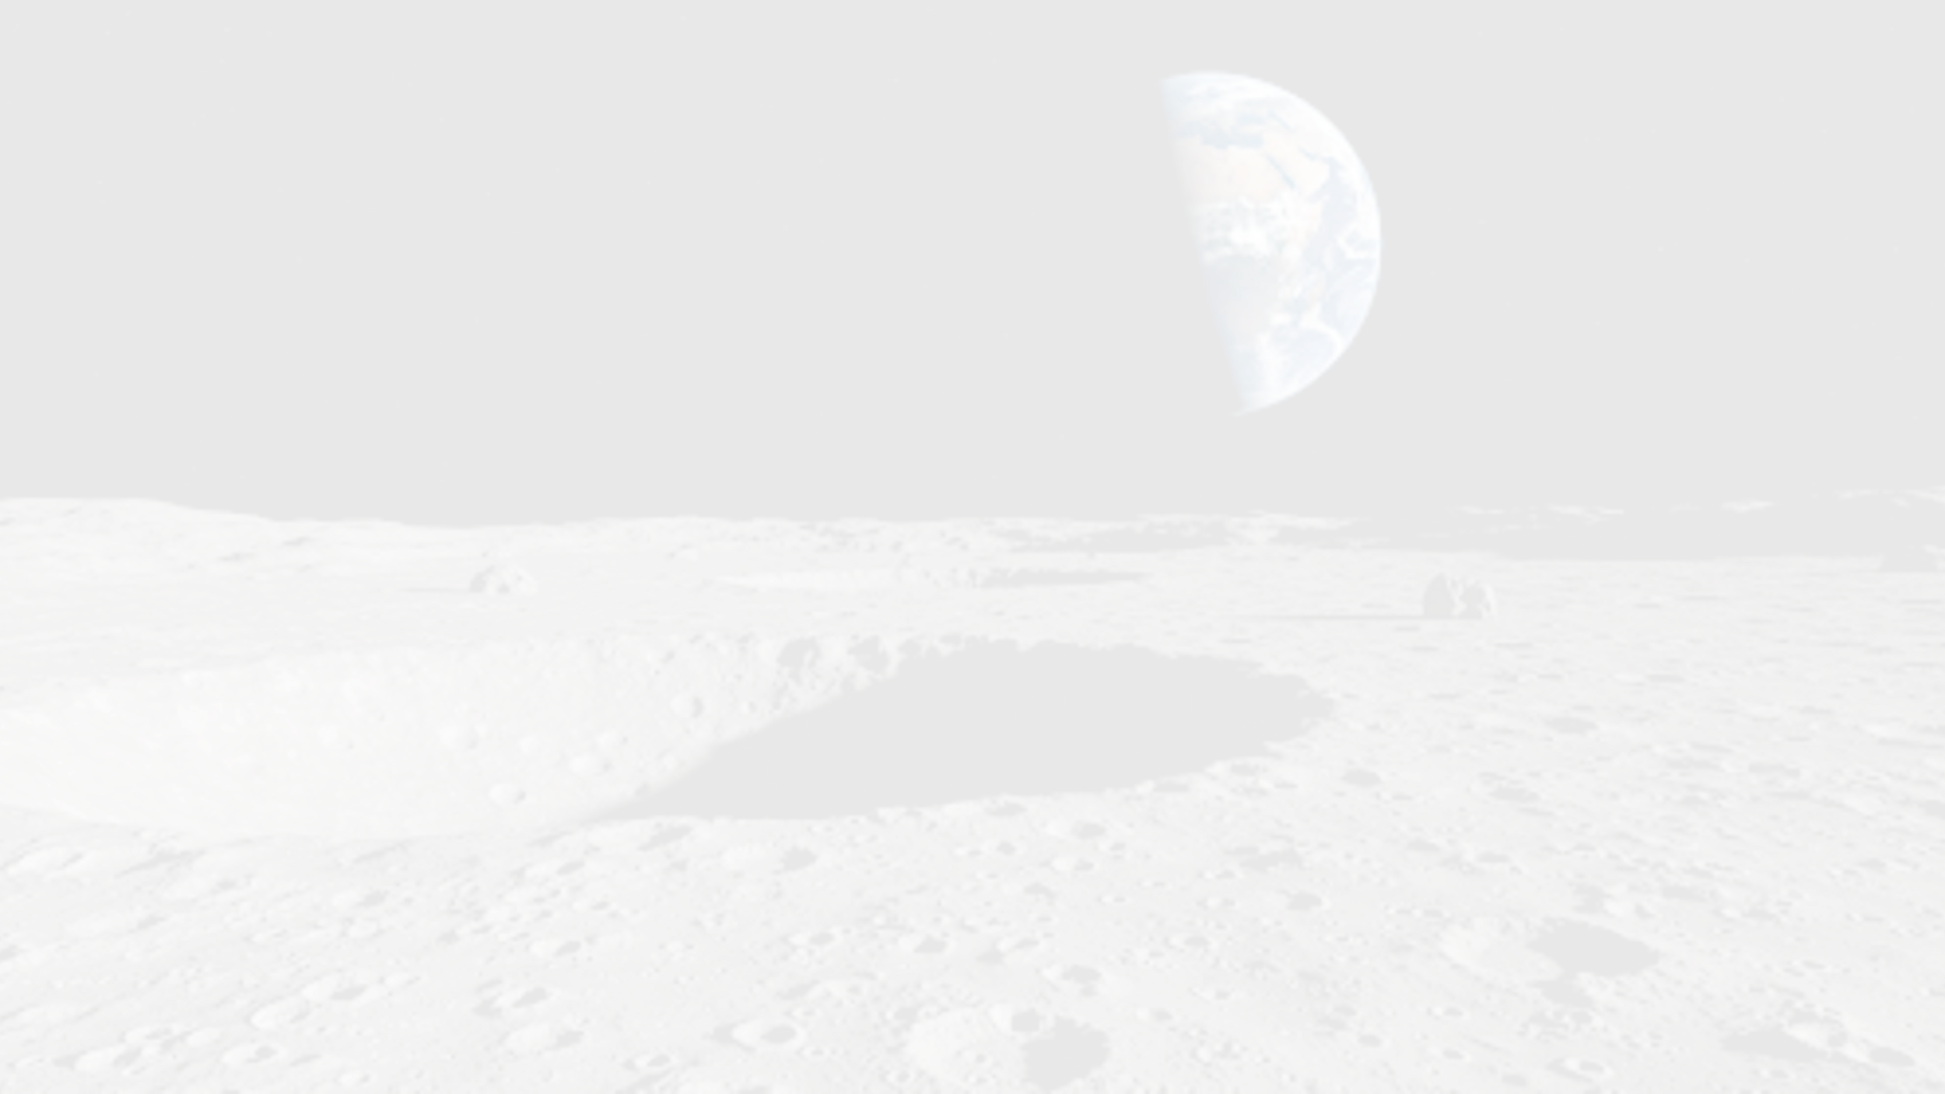
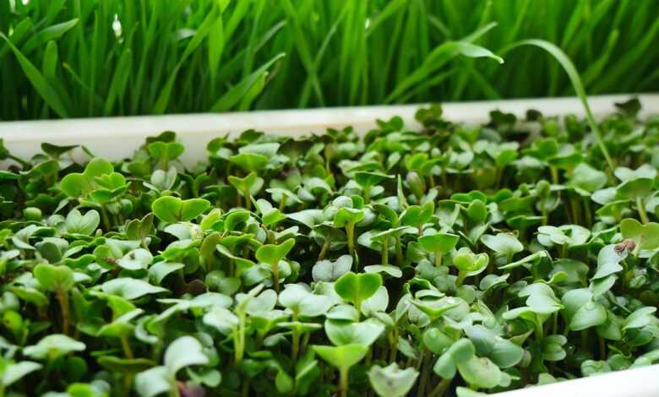
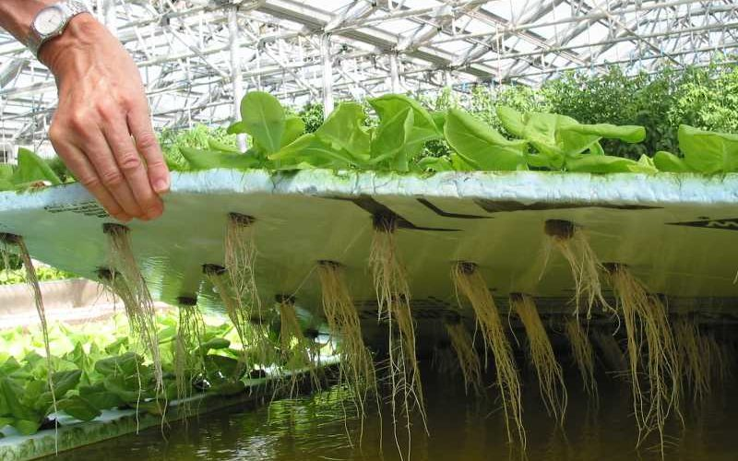
Що таке гідропоніка?
Гідропоніка — це сучасний метод вирощування рослин без ґрунту. Живлення коріння здійснюється за допомогою водного розчину, насиченого всіма необхідними мінералами.
Традиційне вирощування
Система гідропоніки

Slide 4
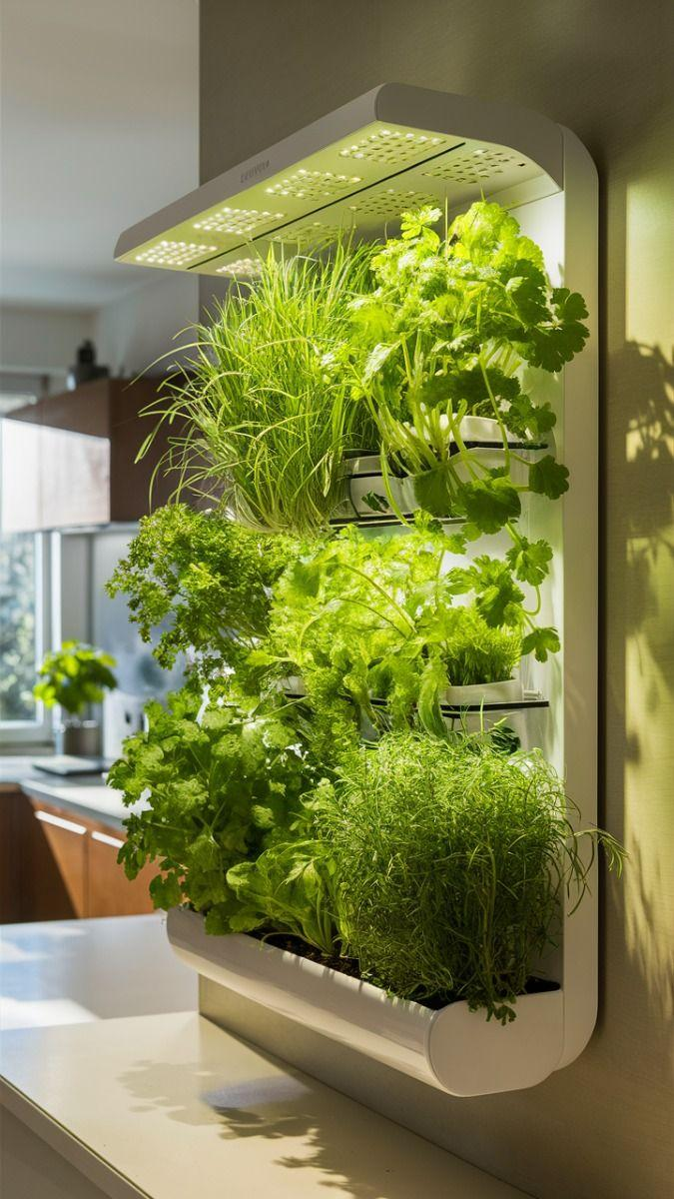
📉 Економічна доцільність: Постійне зростання цін на свіжі овочі та зелень робить домашнє вирощування вигідною інвестицією.
🛡️ Екологічна безпека: Магазинна продукція часто містить нітрати та пестициди; власна система гарантує 100% органічність.
🚀 Космічна перспектива: Для майбутньої місячної бази доставка їжі з Землі коштує мільйони доларів, тому створення автономних «грядок» — єдиний шлях до виживання колоністів.
🏘️ Ефективність простору: Кухонний простір або місячний модуль мають обмежену площу, що потребує малогабаритних, вертикальних рішень.
🤖 Технологічний прорив: Використання ESP32 та автоматизації робить процес вирощування легким і зручним, мінімізуючи людський фактор (як на кухні, так і в космосі).
Чому домашня та космічна агропоніка — це вимога часу?

Slide 5
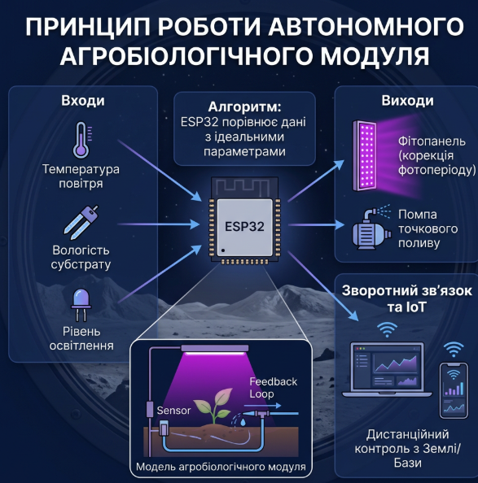
Основа системи — циклічний автоматизований контроль мікроклімату.
Як це працює (алгоритм):
Збір даних (Input): Сенсори в реальному часі вимірюють вологість субстрату, температуру повітря та рівень природного освітлення.
Обробка (Brain): Мікроконтролер ESP32 порівнює отримані дані із заданими «ідеальними» параметрами для конкретної рослини.
Керування (Output):
  Якщо ґрунт сухий — вмикається помпа (точковий полив).
  Якщо світла замало — активується фітопанель (корекція фотоперіоду).
Зворотний зв'язок та IoT: Дані передаються через Wi-Fi на смартфон або термінал, дозволяючи власнику (або оператору місячної бази) контролювати процес дистанційно.

Slide 6
Підготовка та збирання системи
📦 Підготовка необхідних компонентів (ємність, трубки, помпа, лотки для рослин, живильний розчин, світильник)
🔧 Складання конструкції каркасу та резервуару для води
🧪 Приготування живильного розчину відповідно до інструкцій
💡 Встановлення освітлення та підключення таймера для регуляції світлового режиму
🔌 Монтаж насосу та тестування його роботи
🌱 Розміщення посадкових місць із пророщеним насінням (губки або сітчасті стаканчики)
✅ Тестовий запуск системи з перевіркою циркуляції води, освітлення та таймера

Slide 7
Висновки
1. Практична цінність
Розроблена система (або пристрій) довела свою ефективність у вирішенні поставленого завдання, залишаючись при цьому простою у використанні та обслуговуванні.
Використання доступних компонентів дозволяє масштабувати проєкт без значних витрат.
2. Технічна реалізація
Оптимізація алгоритмів роботи (порівняно з минулим роком) дозволила зробити систему стабільнішою та зрозумілішою для кінцевого користувача.
Інтеграція сучасних технологій (наприклад, датчиків чи автоматики) підтвердила можливість створення «розумних» рішень у домашніх чи навчальних умовах.
3. Результативність
Вдалося досягти балансу між функціональністю та простотою, що було головною метою модернізації роботи.
Отримані результати відповідають запланованим показникам і мають потенціал для подальшого вдосконалення.

Slide 8
Використані джерела
"Hydroponic system" [Електронний ресурс]. – Режим доступу: https://i.pinimg.com/736x/cf/b1/30/cfb130fa815e52b92613d30c00c35271.jpg.
РБК-Україна. «Місто землі Київ: диво-врожай та мінімум площі" [Електронний ресурс]. – Режим доступу: https://www.rbc.ua/rus/styler/gorod-zemli-ki-divo-vrozhayi-minimumi-ploshchi-1738065224.html.
Vegetable.com.ua. "Вирощування розсади у теплиці: поради та рекомендації" [Електронний ресурс]. – Режим доступу: https://vegetable.com.ua/viroshuvannya-rozsadi-u-teplitsi-poradi-ta-rekomendatsii/.
"Гідропоніка" [Електронний ресурс]. – Режим доступу: https://vbud.in.ua/wp-content/uploads/2017/06/hydroponic3-800x500.jpg.
Власні спостереження та експерименти.
Навчальні матеріали з біології та основ технічного моделювання.

